Slide 1
Решение задач с применением графов

Slide 2
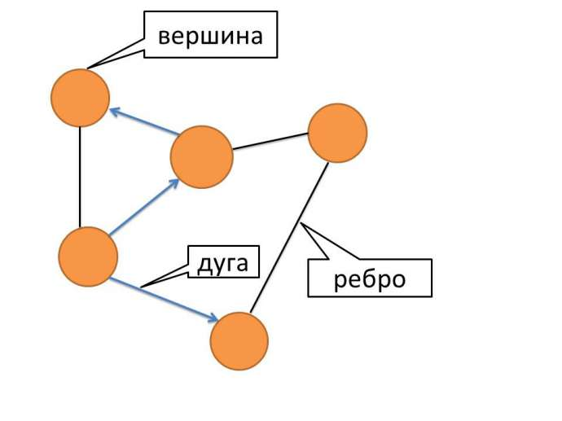
Граф – это совокупность непустого множества вершин и связей между вершинами.

Slide 3
Способы задания графа
Список дуг
(АВ;4)
(АС;3)
Графика
Таблица
(ВС;5)

Slide 4
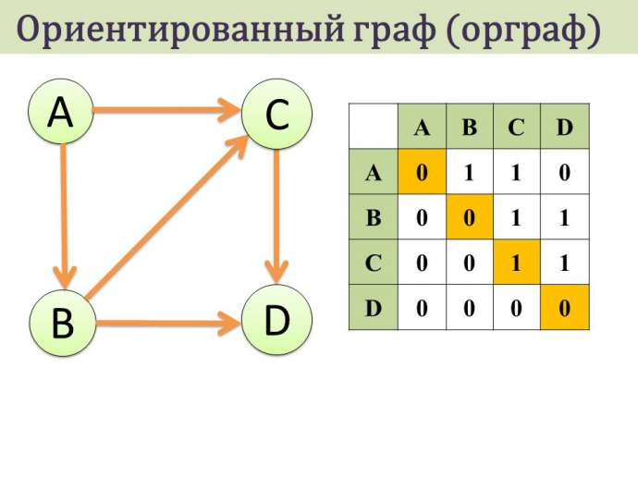
Виды графов

Slide 5
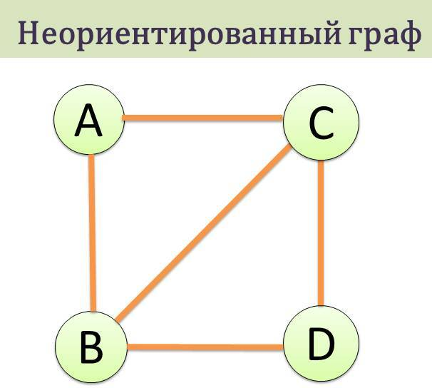
Виды графов

Slide 6
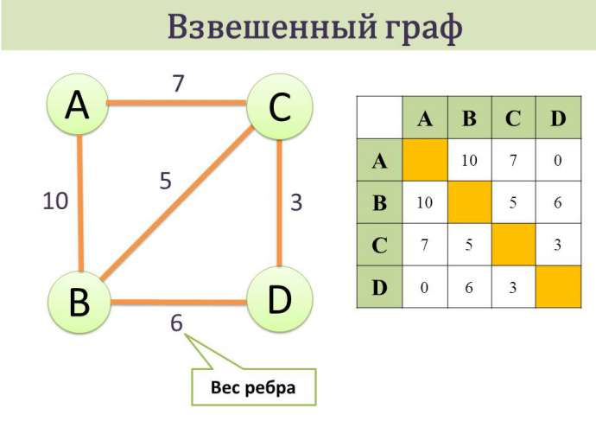
Виды графов

Slide 7
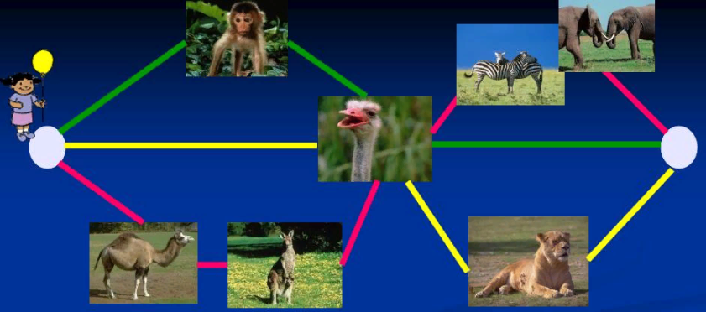
Маша пришла в зоопарк и хочет увидеть как можно больше зверей. По какой тропинке ей надо идти (красной, желтой или зеленой)?

Slide 8
Задачи
Пятеро ученых, участвовавших в научной конференции, обменялись рукопожатиями. Сколько всего было сделано рукопожатий?
На пришкольном участке растут 8 деревьев. Рябина выше лиственницы, яблоня выше клена, дуб ниже березы, но выше сосны, сосна выше рябины, береза ниже тополя, а лиственница выше яблони. Расположите деревья от самого низкого к самому высокому.
У Наташи есть 2 конверта: обычный и авиа, и 3 марки: прямоугольная, квадратная и треугольная. Сколькими способами Наташа может выбрать конверт и марку, чтобы отправить письмо?

Slide 9
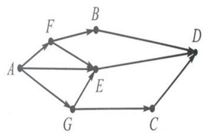
Задачи
4. На рисунке изображена схема соединений, связывающих пункты A, F, G, B, E, C, D. По каждому соединению можно двигаться в одном направлении, указанном стрелкой. Сколько существует различных путей из пункта А в пункт D?

Slide 10
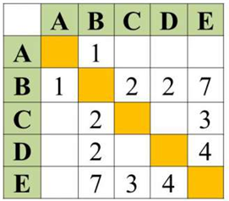
Задачи
5. Между населёнными пунктами A, B, C, D, E построены дороги. Нужно определить длину кратчайшего пути между пунктами А и Е. Передвигаться можно только по дорогам, протяжённость которых указана в таблице.

Slide 11
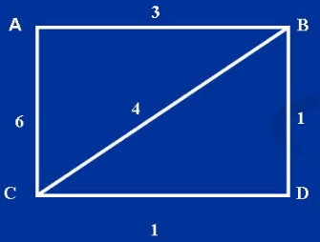
Задачи
6. На схеме нарисованы дороги между четырьмя населёнными пунктами A, B, C, D и указаны протяжённости данных дорог. Создайте таблицу по данной схеме и определите кратчайшее расстояние между пунктами А и С (при условии, что передвигаться можно только по указанным дорогам).

